Slide 1

К
Встреча с выпускниками сельских школ
Республики Татарстан
2015 год

Slide 2
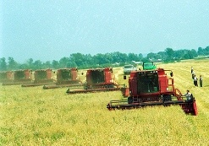
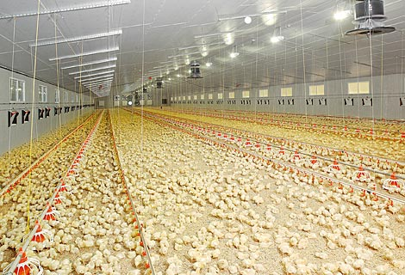
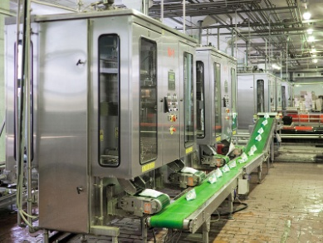
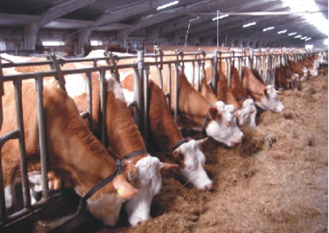
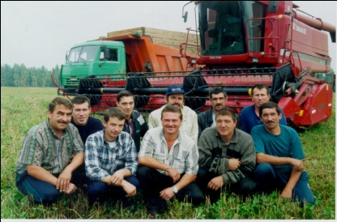
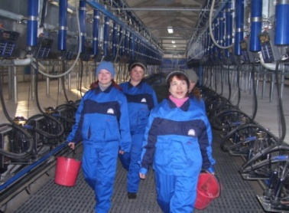
Агропромышленный комплекс
Республики Татарстан
Площадь сельхозугодий – 4,5 млн.га.
из них пашни – 3,4 млн.га.
Сельское население – 920 тыс. чел.
Имея 2,3% площади сельхозугодий РФ производит около 5% ее сельхозпродукции
Занятость в экономике республики –
11% трудоспособного населения,
в т.ч. – 7% в сельском хозяйстве
Производит 12,7% валового регионального продукта в т.ч. сельское хозяйство – 7,5%
Балтасинский
Атнинский
Арский
Кукморский
В.Горский
Агрызский
З.Дольский
Сабинский
Менделеевский
Казань
Тюлячинский
Елабужский
Актанышский
Пестречинский
Мамадышский
Мензелинский
В.Услонский
Лаишевский
Р.Слободский
Тукаевский
Кайбицкий
Нижнекамский
Сармановский
Апастовский
К.Устьинский
Чистопольский
Заинский
Муслюмовский
Тетюшский
Алексеевский
Н.Шешминский
Буинский
Спасский
Аксубаевский
Альметьевский
Азнакаевский
Дрожжановский
Алькеевский
Черемшанский
Нурлатский
Лениногорский
Ютазинский
Бугульминский
Бавлинский
- Инвестиционные проекты АПК

Slide 3
Кадровый потенциал сельскохозяйственного производства АПК Республики Татарстан
Численность работающих в АПК республики –72 тыс.чел.,
в т.ч.: специалистов и руководителей – 12518 тыс.чел. (обеспеченность 92%)
в т.ч. с высшим образованием – 4,79 тыс.чел. (уд.вес. 36%)
Обеспеченность профильными специалистами главного звена:
Агрономы 86%
Зоотехники 84%
Ветврачи 88%
Инженеры 89%
Экономисты 91%
Обеспеченность по рабочим профессиям:
Животноводы 90%
(24,7 тыс.чел.)
Механизаторы 86%
(13,1 тыс.чел.)
Ежегодное убытие (сокращение) занятых в сельхозпроизводстве
за последние 6 лет – от 6 до 8%
 | 2007г. | 2014г. | в % к 2007г.
Численность работников, всего тыс.чел. | 130,0 | 72 | 55
в т.ч. профильных специалистов, тыс.чел. | 8,0 | 6160 | 77

Slide 4
Прогноз потребности в подготовке квалифицированных рабочих и специалистов для сельского хозяйства РТ
1. Среднесписочная численность работающих в отрасли, (чел.) 72 000
№ | Наименование уровня профессионального образования, профессии, специальности* | Ежегодная потребность в кадрах
1 | Начальное (НПО) |  |  | 1887
 | Тракторист-машинист |  |  | 886
 | Мастер животноводства |  |  | 515
2 | Среднее (СПО) - всего, |  |  | 586
 | Ветеринария |  |  | 70
 | Зоотехния |  |  | 165
 | бух.учет |  |  | 40
 | агрономия |  |  | 88
 | механизация сельского хозяйства |  |  | 117
3 | Высшее (ВПО) - всего, |  |  | 524
 | Агрономия |  |  | 107
 | Зоотехния |  |  | 128
 | Ветеринария |  |  | 84
 | Агроинженерия |  |  | 83
 | экономика |  |  | 64
ИТОГО по отрасли: |  |  |  | 2997

Slide 5
Аграрный образовательный комплекс Республики Татарстан

Slide 6
Что делается Министерством
для закрепления специалистов на селе

Slide 7

Мотивированная схема целевой подготовки кадров для АПК
50%
Предприятия работодатель
50%
Министерство сельского
хозяйства и продовольствия РТ
50%
Обязательства
Министерство
Включение в программу предоставления
жилья молодым специалистам
Стипендия
не менее 10 000 руб.
Предприятие
Трудоустройство с з/пл не менее средней
по экономике РТ;
Участие в практической подготовке
студента;
Рецензент руководитель или главный
специалист хозяйства
Абитуриент или студенты 1-3 курсов
(200 человек ежегодно)
ВУЗ
Предоставление места в общежитии
Направление на практику в хозяйство
предоставившее стипендию
+
Государственная стипендия
(студентам бюджетной формы обучения)
Студент
Выполнение учебного плана
Отработать в хозяйстве не менее 3 лет
Отработать в хозяйстве не менее 5 лет
в случае получения жилья
Аграрный ВУЗ

Slide 8
Ученический договор
Настоящая форма разработана в соответствии с положениями статей 198-208 ТК РФ
Ученический договор
[Полное наименование юридического лица], в лице [должность, Ф. И. О.], действующего на основании [наименование документа, подтверждающего полномочия], именуемый в дальнейшем "Работодатель", с одной стороны и [Ф. И. О. лица], именуемый в дальнейшем "Ученик", с другой стороны, а вместе именуемые "Стороны", заключили настоящий договор о нижеследующем:
1. Предмет договора
1.1. В соответствии с условиями настоящего договора Работодатель обязуется обеспечить Ученику возможность обучения, а Работник обязуется пройти обучение и в соответствии с полученной квалификацией проработать по трудовому договору, заключенному с Работодателем, не менее трех лет.
4.1. В течение всего периода успешного прохождения обучения Работодатель выплачивает Обучающемуся стипендию в размере 10 000(десяти тысяч рублей)в месяц.
2.2.7. В течение 30 дней с момента предъявления соответствующего требования Работодателя полностью возместить Работодателю понесенные им на обучение расходы, в том числе выплаченную за весь период обучения стипендию в следующих случаях:

Slide 9
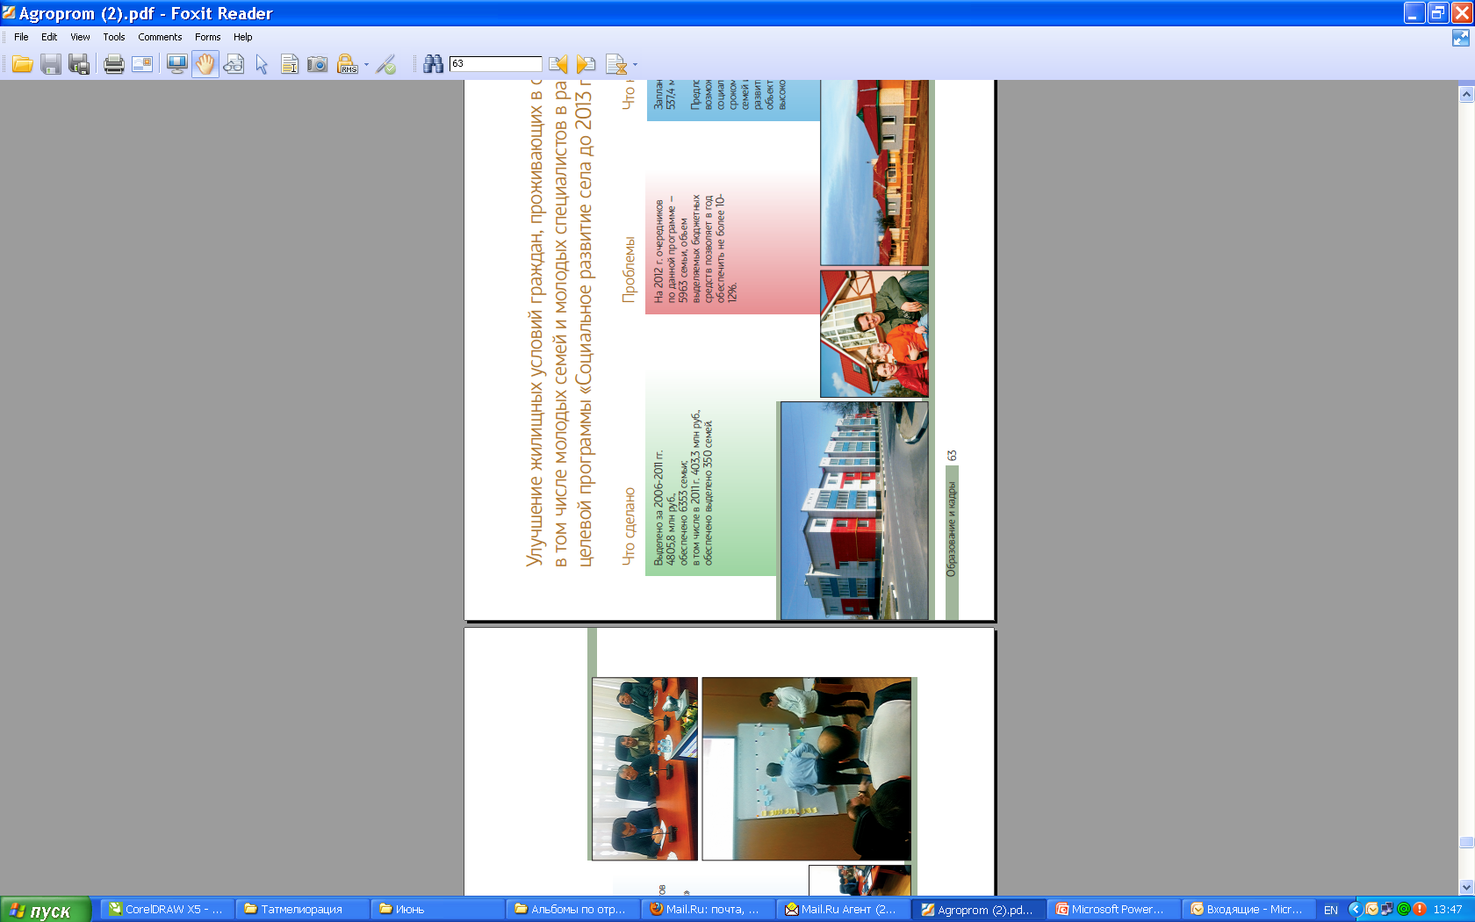
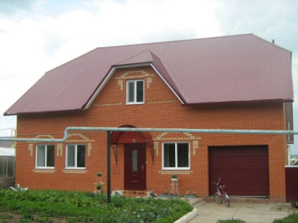
Улучшение жилищных условий граждан, проживающих
в сельской местности
В 2014 году мероприятия по строительству жилья в сельской местности будут осуществляться в рамках ФЦП «Устойчивое развитие сельских территорий на 2014-2017годы и на период до 2020 года»
Объем финансирования в рамках данной программы в 2014 году составил 1 378,8 млн. руб. (бюджет РФ – 413,64 млн.р., бюджет РТ – 965,16 млн.р.) для 1518 семей.
Введено преимущественное право для получения субсидии:
- в первую очередь работникам АПК;
- учащимся последнего курса образовательного учреждения высшего (среднего, начального) профессионального образования, заключившим соглашение с работодателем о трудоустройстве в сельской местности, в которой изъявили постоянно проживать и работать в АПК по окончании учебы;
- молодым семьям и молодым специалистам, переехавшим в сельскую местность, в которой один из членов молодой семьи или молодой специалист работает в АПК;
На 2015 год объем выделяемых средств за счет федерального бюджета на данные цели запланировано сохранить.
2.В целях привлечения специалистов для работы в АПК в сельской местности в 2015 году запланировано строительство 150 домов в рамках программы «Арендное жилье».

Slide 10

Программа «Поддержка начинающих фермеров в РТ»
с федеральным участием
Заявитель – только КФХ подающий заявку в конкурсную комиссию. Грантополучатель – глава КФХ, прошедший конкурсный отбор для признания его участником Программы и заключивший договор на получение гранта. Гранты направляются на развитие КФХ на территории Республики Татарстан, и соответствующие следующим целям:
приобретение, строительство, ремонт и переустройство производственных и складских зданий, помещений, пристроек, инженерных сетей, заграждений и сооружений, необходимых
для содержания сельскохозяйственных животных, производства, хранения и переработки сельскохозяйственной продукции,
а также их регистрацию;
подключение производственных и складских зданий, помещений, пристроек и сооружений, необходимых для содержания сельскохозяйственных животных, производства, хранения и переработки сельскохозяйственной продукции, к инженерным сетям - электрическим, водо-, газо- и теплопроводным сетям, дорожной инфраструктуре; приобретение сельскохозяйственных животных;
приобретение сельскохозяйственной техники и инвентаря, грузового автомобильного транспорта, оборудования
для содержания, производства и переработки сельскохозяйственной продукции;
Гранты предоставляются в размере не более 90% и не менее 10% за счет привлеченных средств начинающего фермера,
но не более 1,5 млн. руб. суммы гранта. В нем может присутствовать единовременная помощь на бытовое обустройство, но не более 250 тыс. руб. – это цели:
приобретения, строительства и реконструкции собственного жилья, в том числе погашения основной суммы и процентов
по банковским кредитам (ипотеке), привлеченным
для его приобретения;
приобретения одного грузопассажирского автомобиля;
приобретения и доставки предметов домашнего обихода.

Slide 11

Программа «Развитие семейных
животноводческих ферм
на базе КФХ»
с федеральным участием
Заявитель – только КФХ подающий заявку в конкурсную комиссию. Грантополучатель – глава КФХ, прошедший конкурсный отбор для признания его участником Программы и заключивший договор на получение гранта. Гранты направляются на развитие семейных животноводческих ферм и предприятий по переработке продукции животноводства Грантополучателем на безвозмездной основе на условиях софинансирования целевых расходов в соответствии с технико-экономическим обоснованием. Гранты предоставляются в размере не более 60% от каждой статьи затрат, установленной Планом расходов, но не более 5 млн. руб.
гранты выделяются при условии проектируемой мощности:
молочных ферм с поголовьем не менее 24 голов коров;
ферм по откорму КРС – не менее 30 голов;
свиноферм – не менее 10 свиноматок (50 свиней);
ферм по разведению овец – не менее 50 голов овцематок;
дойных коз – не менее 50 голов;
птицеферм – не менее 4000 голов бройлеров или
1000 голов гусей;
птицеферм – не менее 20 тысяч голов перепелов;
ферм по разведению индеек – не менее 2000 голов;
конеферм – не менее 30 голов (20 конематок).

Slide 12


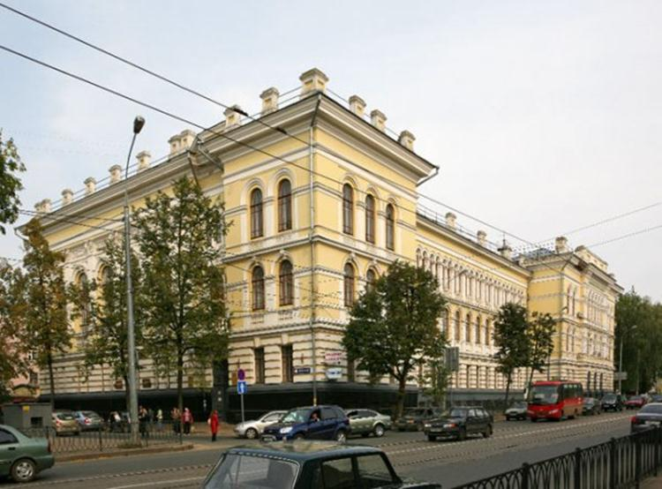
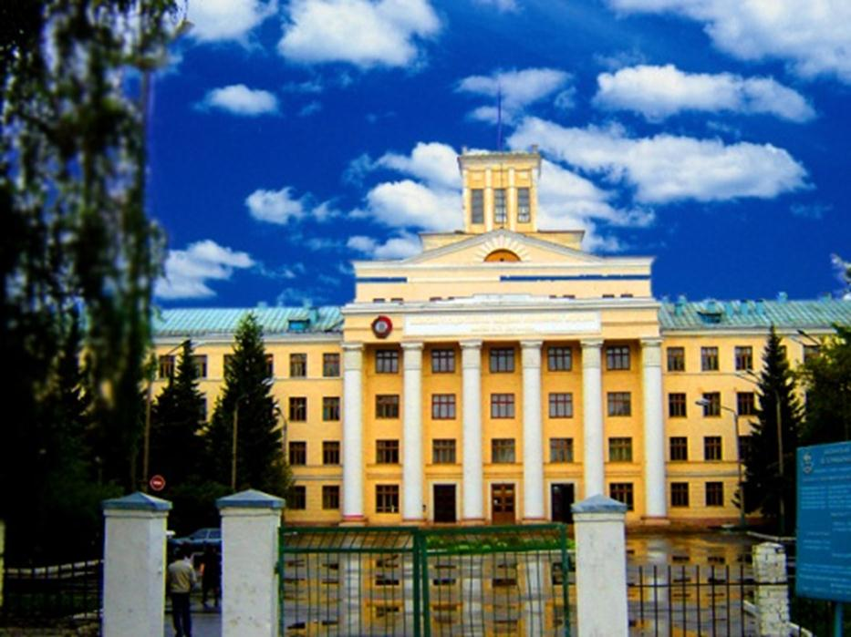
Образовательные кластеры
агропромышленного комплекса РТ
КГАУ Алексеевский агроколледж Апастовский агроколледж Кукморский агроколледж Сабинский агроколледж Сармановский агроколледж Тетюшский сельхозтехникум Мензелинский сельхозтехникум
КГАВМ Буинский веттехникум Атнинский сельскохоз техникум Аксубаевский техникум универсальных технологий

